Slide 1
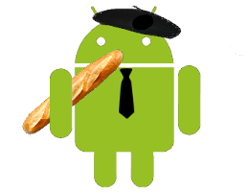

Initiation à la programmation
App Inventor
Scratch
Pierre Huguet

